Slide 1
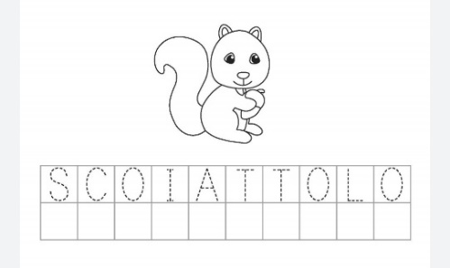
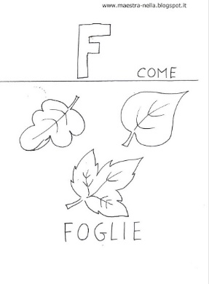
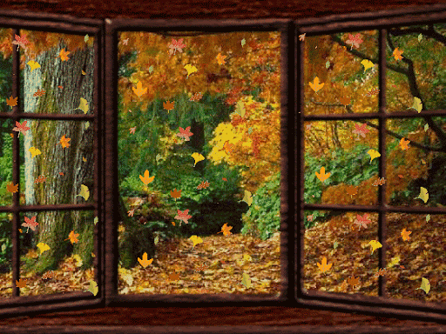
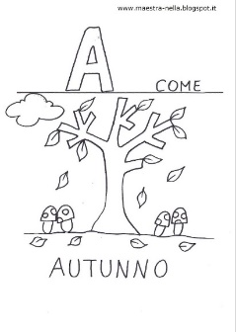
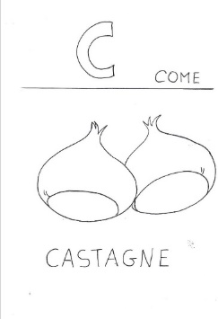
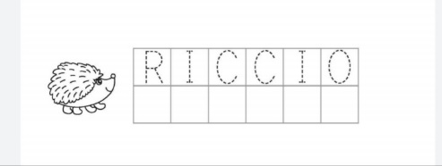
DOC. ESPOSITO CARMELINA/PANICO VITA
SEZ. D ANNI 5
INFANZIA CAPOLUOGO
LE PAROLE DELL’ AUTUNNO
CAMPO D’ESPER.: IMMAGINE SUONI E COLORI
RAFFORZAMENTO DEI SIMBOLI DELL’AUTUNNO SVILUPPARE MOTRICITA’ FINE

Slide 2
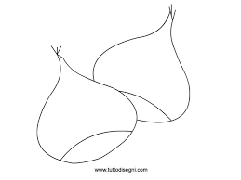
A | L | B | E | R | O
F | O | G | L | I | A
U | V | A
C | A | S | T | A | G | N | E

Slide 3
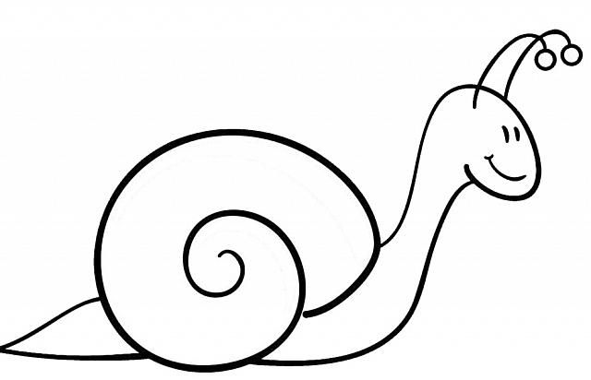
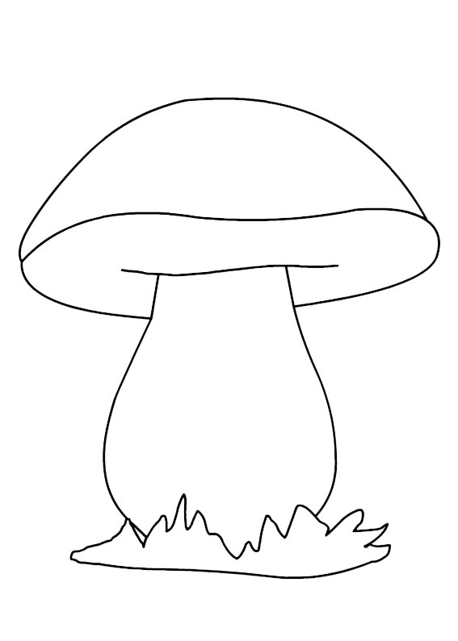
L | U | M | A | C | A
M | E | L | A
N | U | V | O | L | A
F | U | N | G | O
BACI BACI ABBRACCI ABBRACCI DALLE MAESTRE CARMELINA E VITA

